Slide 1



Slide 2

PERANCANGAN SISTEM PENJUALAN BERBASIS WEB TOKO QOVIND MART

Slide 3






Dipaparkan oleh

Slide 4


LATAR BELAKANG
Kemajuan teknologi saat ini memaksa segala pekerjaan yang dilakukan oleh manusia dituntut untuk cepat dan tepat. Dengan semakin berkembangnya teknologi seperti saat ini, pasti akan berdampak pada segala aspek, salah satunya adalah aspek bisnis. Komputerisasi merupakan salah satu solusi agar kita sebagai pelaku bisnis dapat melakukan pekerjaan secara cepat yang semula kita lakukan dengan cara manual.
Berdasarkan masalah diatas maka penulis sangat
tertarik untuk mencoba membuat sebuah aplikasi
dengan judul “PERANCANGAN SISTEM PENJUALAN
BERBASIS WEB PADA TOKO Qovind MART’’.

Slide 5
Rumusan masalah
Berdasarkan latar belakang yang telah dijelaskan maka dapat dirumuskan
beberapa permasalahan, yaitu :
1. Bagaimana sistem Toko Qovind Mart dalam melakukan penjualan?
2. Bagaimana cara mempermudah pekerjaan Toko Qovind Mart dalam melakukan
transaksi penjualan?
3. Bagaimana merancang sebuah sistem penjualan pada Toko Qovind Mart?

Slide 6
Tujuan penelitian
Adapun tujuan dari penelitian ini adalah:
1. Memberikan kemudahan dan kelancaran pada Toko Qovind Mart untuk
melakukan transaksi penjualan.
2. Membuat suatu sistem penjualan untuk Toko Qovind Mart.

Slide 7
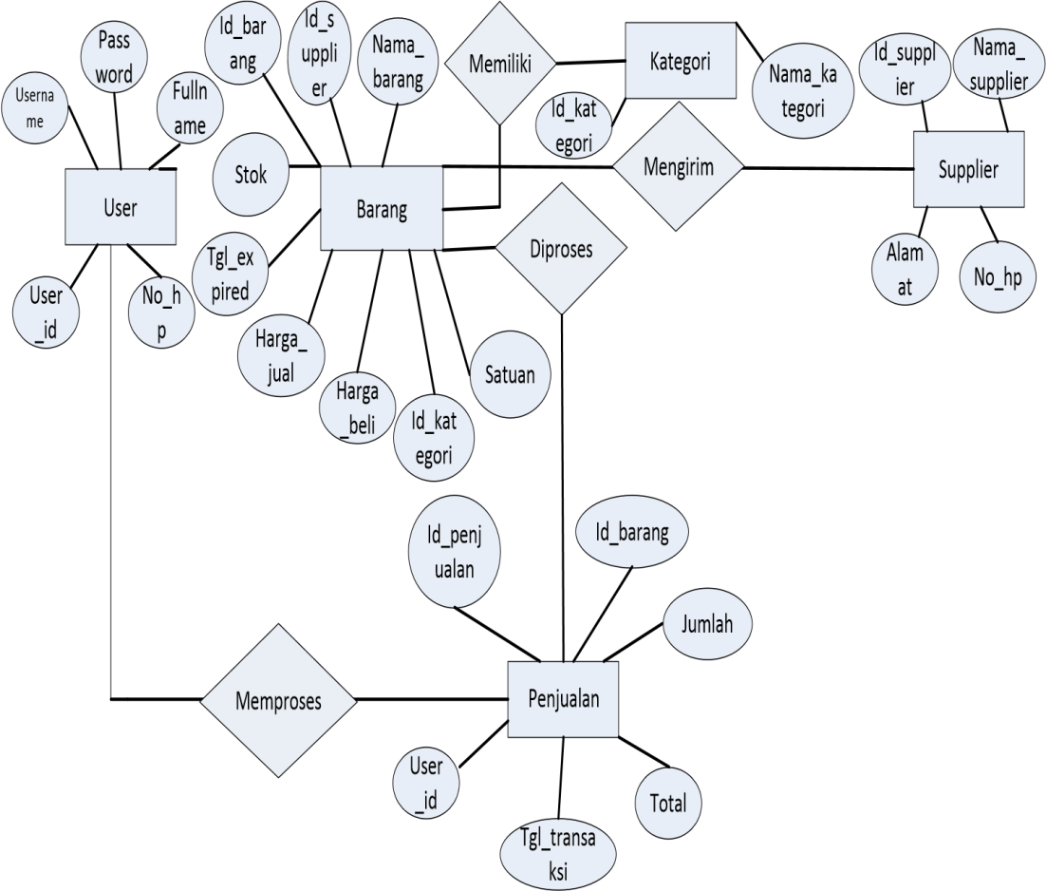
Entity Relationship Diagram (ERD)

Slide 8
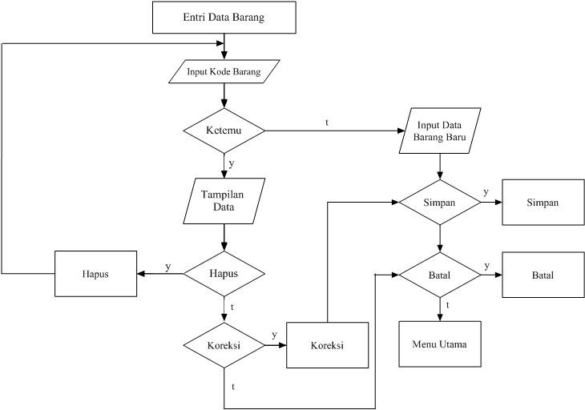
Entity Relationship Diagram (ERD)

Slide 9
Logical Record Structure ( LRS )

Slide 10
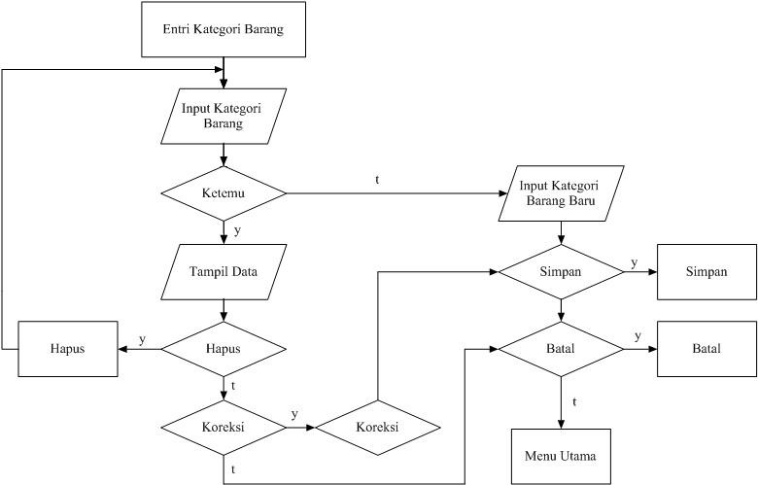
Logical Record Structure ( LRS ) Lanjutan

Slide 11

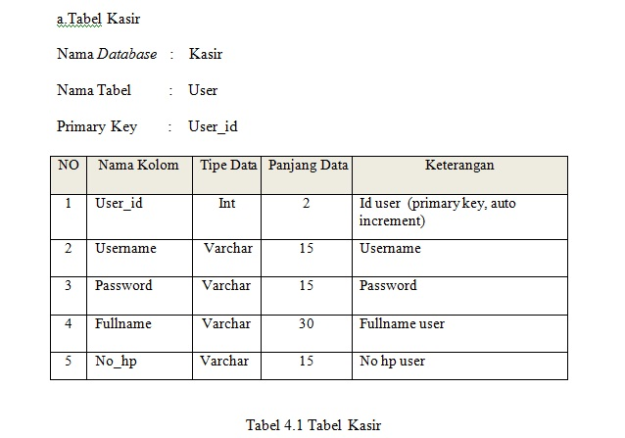
Database

Slide 12
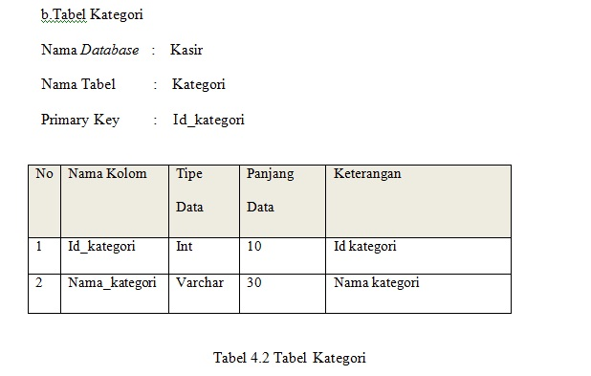
Database

Slide 13
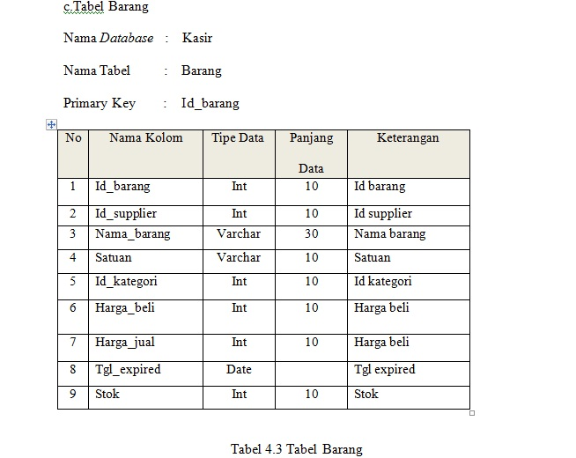
Database

Slide 14
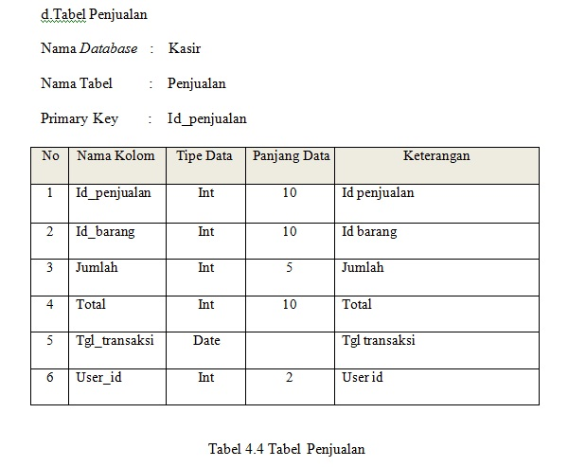
Database

Slide 15
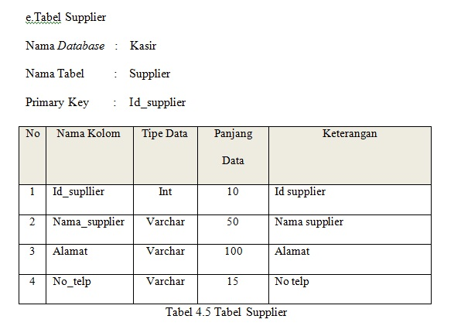
Database

Slide 16
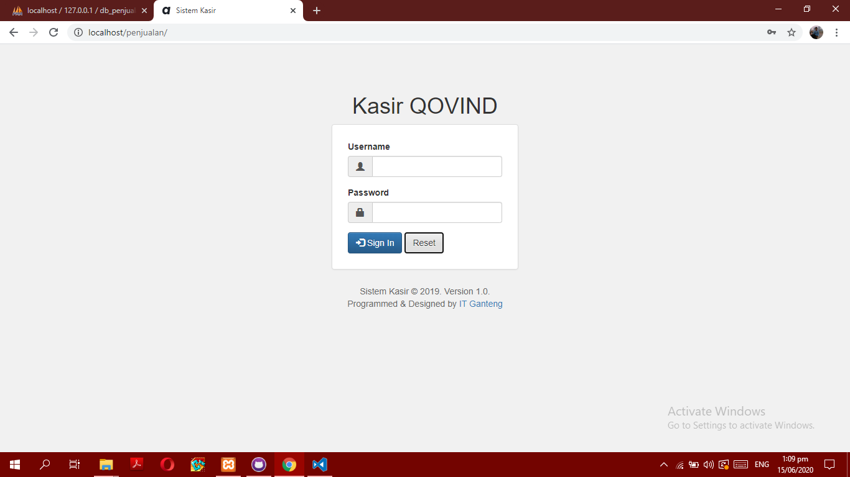
Tampilan

Slide 17
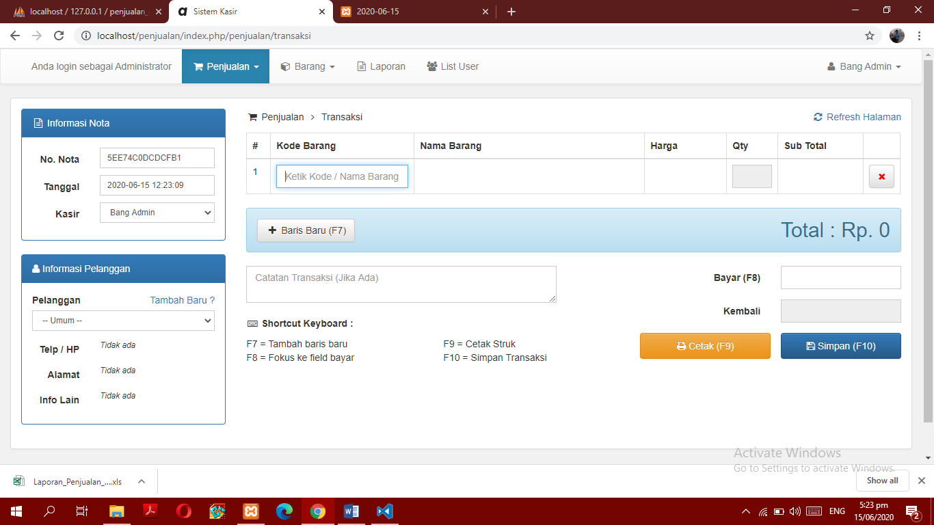
Tampilan

Slide 18
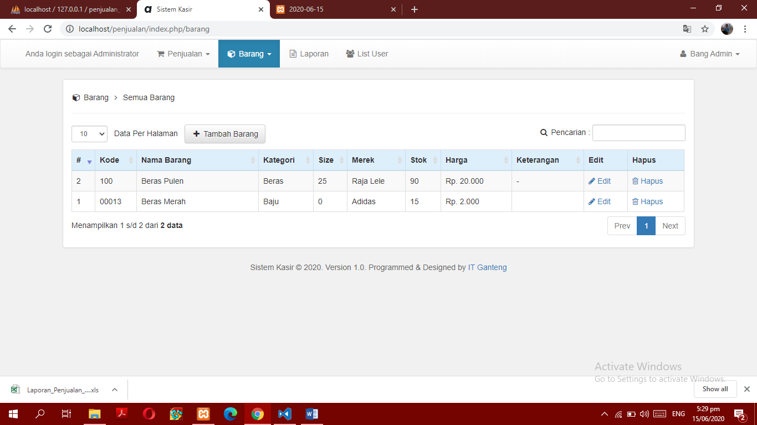
Tampilan

Slide 19
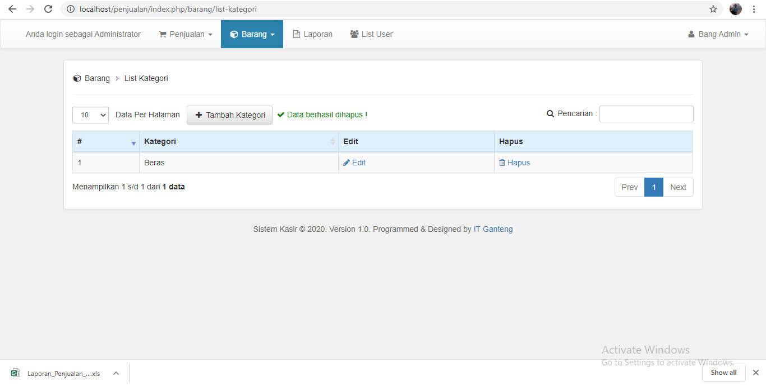
Tampilan

Slide 20
Kesimpulan
Dari hasil penelitian yang telah disampaikan oleh penulis pada bab sebelumnya,
maka peneliti membuat beberapa kesimpulan sebagai berikut :
Penerapan sistem komputerisasi untuk menggantikan proses manual sangat
diperlukan untuk dapat memenuhi kebutuhan informasi yang cepat dan tepat.
Penerapan sistem komputerisasi dapat mengurangi kesalahan dan kelalaian
pada kasir yang dapat merugikan pihak perusahaan.
Penerapan sistem komputerisasi ini juga dapat memudahkan kasir dalam
melakukan transaksi penjualan yang semuanya telah tersedia di dalam sistem
komputer.

Slide 21


